Slide 1
 | COMMISSION 5 PILOTAGE DES RÉFORMES
Partage d’expérience et bonnes pratiques
en matière de pilotage des réformes au Cameroun avec le Plan Global de Réformes de la Gestion des Finances Publiques (PGRGFP) 2019-2023
Sophie BOUMSONG, Chef de Division de la Réforme Budgétaire

Slide 2
CONTEXTE
Adoption du Régime Financier de l’Etat qui introduit la gestion de l’action publique axée sur la performance
Réalisation de la 1ère évaluation PEFA
i
Validation et Démarrage du 1er Plan de réformes
Actualisé en 2012 et clôturé en 2015
i
Avènement du 2ème Plan de réformes pour la période triennale 2016-2018 pour consolider les acquis du budget programme
Réalisation de la 2ème évaluation PEFA qui met en exergue la nécessité de réaménager la cadre de pilotage des réformes
i
i
2007
2009
2015
2017
2

Slide 4
CONCEPTION DU NOUVEAU CADRE
DE PILOTAGE DES REFORMES
Une RFP rénovée
HOLISTIQUE
à travers la prise en compte de toutes les fonctions de la GFP
REFERENCEE
sur les normes et bonnes pratiques international
PLANIFICATION
axée sur des résultats identifiés annuellement
IMPUTABILITE
clairement identifiée et définie
4

Slide 5
MISE EN PLACE DE LA RÉFORME
Le PGRGFP est validé en décembre 2018 pour la période 2019-2021
puis prorogé à 2023
Disposer d'un système de GFP transparent, performant, conforme aux standards internationaux
Près de 20 SMO
2 instances de pilotage
1 structure d’animation et de coordination
05 Axes d’intervention
27 Objectifs Stratégiques
Près de 450 résultats
5

Slide 6
MISE EN PLACE DE LA RÉFORME
Un Financement national renforcé
par la communauté des PTF
6

Slide 7
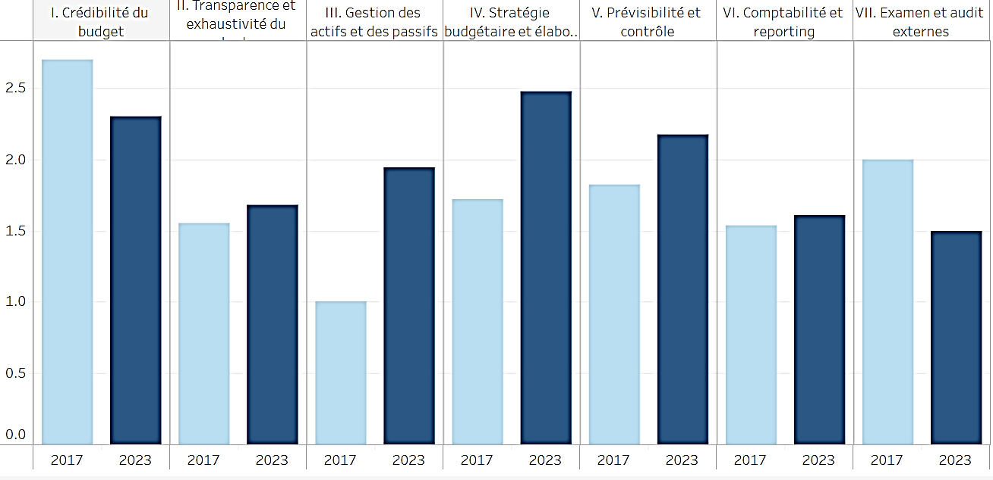
MISE EN PLACE DE LA RÉFORME
Résultats obtenus
Suivant le rapport PEFA 2023, Globalement, la gestion des finances publiques s’est améliorée par rapport à l’évaluation précédente, mais les marges de progression restent importantes.
7

Slide 8
MISE EN PLACE DE LA RÉFORME
Les principales réalisations :
l’opérationnalisation du Comité de Cadrage Interministériel Macroéconomique et Budgétaire (CCMB) par décret n°2021/0080/PM du 27 janvier 2021 ;
l’optimisation des outils de cadrage macroéconomique et budgétaire (TOFE, CBMT, CDMT, DPEB, …) ;
l’adoption de la loi n°2020/010 du 20 juillet 2020 régissant l'activité statistique ;
l’institutionnalisation du calendrier budgétaire de l’Etat par décret n° 2019/281 du 31 mai 2019 ;
la mise en œuvre du Débat d’orientation Budgétaire (DOB) ;
l’opérationnalisation de la Budgétisation Sensible au Genre (BSG) ;
l’amélioration du format des lois des finances ;

Slide 9
MISE EN PLACE DE LA RÉFORME
Les principales réalisations :
Digitalisation des procédures de mobilisation de recettes ;
la mise en place d’une base de données commune à la DGI et à la DGD appelée FUSION
la multiplication des cadres de concertation avec les opérateurs économiques et la société civile à toutes les phases d’élaboration du projet de loi de finances ;
L’organisation d’espaces de dialogue avec les OSC ;
l’optimisation des dispositifs de gestion des risques budgétaires et comptables avec les travaux de refonte du contrôle financier,
le développement des contrôles internes budgétaire et comptable, la mise en cohérence des plans de passation des marchés, des plans d’engagement et des plans de trésorerie ;

Slide 10
RISQUES ET DIFFICULTÉS ASSOCIÉS
L’appropriation insuffisante des structures de mise en œuvre des réformes
Faiblesse d’une organisation interne pour la réflexion sur les activités et leur mise en œuvre
La qualité des ressources humaines
La structure permanente en charge de la coordination des réformes mériterait d’être renforcée ;
Certaines réformes sont complexes et appellent des actions de renforcement de capacités plus affirmées à destination des personnels
Le financement reste un défi
Les grands projets informatiques souffrent d’une absence de financement du fait de la durée de leur mise en œuvre
Les financements extérieurs sont mis en place avec retard
Le plan de réforme trop ambitieux
La Coordination des appuis des partenaires à parfaire.
10

Slide 11
PERSPECTIVES ET RECOMMANDATIONS
Afin d’optimiser la mise en œuvre des RFP au Cameroun, il est envisagé :
Le renforcement de l’offre de formation sur les finances publiques,
La définition d’une stratégie d’informatisation du système d’information du système de gestion des finances publiques et son implémentation ;
la mise en cohérence des financements en matière de RFP ;
Une stratégie de mutualisation des expériences pays
11

Slide 12
MERCI POUR VOTRE ATTENTION

